Slide 1
CNLE
Adélaïde Favrat (CNAF)
21 Janvier 2016
Effets redistributifs des réformes récentes des politiques sociales et familiales (2014-2015)

Slide 2
Enjeux et contexte
Démarche et champ
Evaluer l’impact des réformes récentes de la politique familiale :
  Méthodologie très similaire à celle d’Ines : Microsimulation
    Comparaison de la situation avant/après
  Champ de mesures spécifiques : politiques familiales
  Horizon fin de montée en charge
  Quels sont les publics concernés ?
    Quels configurations familiales ?
    Où se situent-ils sur l’échelle des niveaux de vie ?
Evolution du profil du soutien financier lié à la charge d’enfants
    Réduction des dépenses dans un contexte de consolidation budgétaire
    Evolution du profil des montants moyens distribués en fonction du revenu.
      Courbe en U?
Notes:
Ici l’idée c’est de dire qu’on est dans un approche assez similaire à ce qui a été présenté précédemment
En termes d’outils
En termes d’objectifs : mesurer les effets en termes de redistribution de mesures nouvelles
Mais qu’on le fait avec un axe famille :
Champ de mesures différent
Horizon temporel différent : fin de montée en charge
Et intérêt pour le profil du soutien financier aux familles et la compensation du coût de l’enfant

Slide 3
Les réformes qui limitent les transferts vers les familles les plus aisées
Démarche et champ
La baisse du plafond du quotient familial :
  Le plafond de l’avantage fiscal procuré par chaque enfant est passé de 2000€ à 1500€.
Les réformes de la Prestation d’accueil du jeune enfant :
  Abaissement des plafonds de ressources
  Allocation de base à taux partiel
  Une mesure non ciblée : le gel de l’AB
La modulation des allocations familiales
  Une perte moyenne de 127€ pour 10% des allocataires d’AF
  470 000 familles en septembre 2015 (France entière)
Notes:
La baisse du plafond du quotient familial (QF) :
Le plafond de l’avantage fiscal procuré par chaque enfant est passé de 2000€ à 1500€.
Un montant d’impôt qui augmente en moyenne de 71€ par mois pour 1,4 million de ménage.
Les réformes de la PAJE pour les enfants nés à compter du 1er avril 2014
Un plafond de ressources abaissé :
Exclusion de 2,8% des allocataires de l’Allocation de base (AB).
Exclusion de 1500 allocataires par mois de la prime de naissance.
Baisse des montants perçus au titre du complément mode de garde (CMG)
L’AB à taux partiel pour 13% des allocataires
La suppression de la majoration de CLCA pour les non éligibles à l’AB
Une mesure non ciblée : le gel de l’AB jusqu’à ce que son montant soit égal à celui du Complément familial (CF)
La modulation des allocations familiales (AF)
Une perte moyenne de 127€ pour 10% des allocataires d’AF
470 000 familles en septembre 2015 (France entière)

Slide 4
Plan pauvreté : des mesures qui contribuent à améliorer le pouvoir d’achat des familles les plus modestes
Démarche et champ
La majoration du complément familial (CF)
  le CF majoré atteindra en 2018 1,5 fois le montant du CF non majoré.
  53% des bénéficiaires du CF les plus pauvres (environ 430 000) sont concernés.
Revalorisation de l’allocation de soutien familial de 25% entre 2014 et 2018 :
  745 000 foyers bénéficiaires de l’ASF en déc. 2014
Plan de revalorisation du RSA de 10% entre 2013 et 2017
  15% des familles avec enfant(s) bénéficient du RSA.

Slide 5
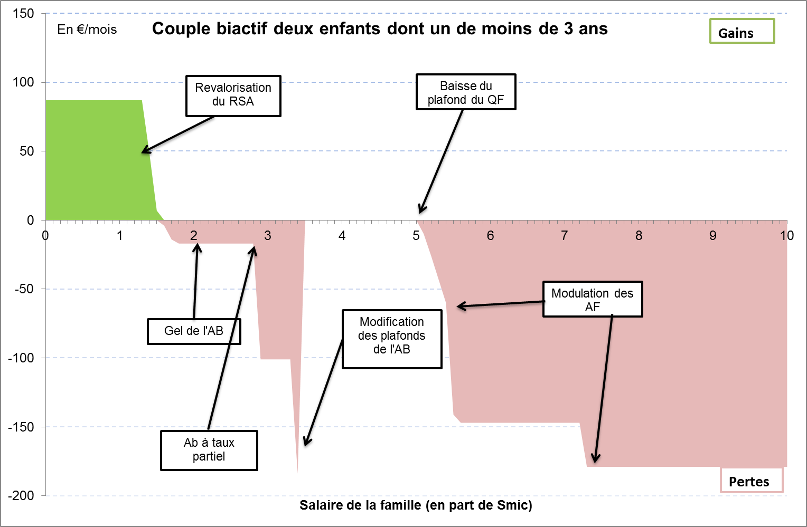
Les effets attendus des réformes sur le revenu disponible des familles : Exemple stylisé d’un couple biactif 2 enfants
Effets redistributifs
Source : Cas-types, barèmes de France métropolitaine, rebasés sur 2013.
Notes:
Tout d’abord quelques éléments permettant de comprendre les effets attendus, un cas-types avec deux situation familiale, et la variation de revenu disponible avant/après réforme en fin de montée en charge.
Les cas-types représentent des situations stylisées et simplifiées en termes de trajectoires professionnelle, de type de revenu et de configuration familiales.
Ils permettent de comprendre les mécanismes en jeu, mais ne peuvent se substituer à une approche représentative

Slide 6
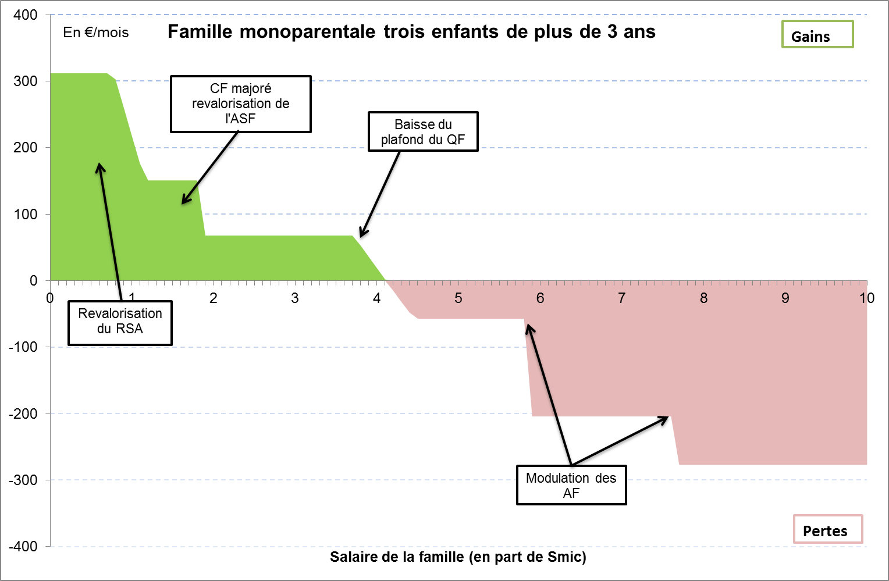
Les effets attendus des réformes sur le revenu disponible des familles : Exemple stylisé d’une famille monoparentale 3 enfants
Effets redistributifs
Source : Cas-types, barèmes de France métropolitaine, rebasés sur 2013.
Notes:
Tout d’abord quelques éléments permettant de comprendre les effets attendus, un cas-types avec deux situation familiale, et la variation de revenu disponible avant/après réforme en fin de montée en charge.
Les cas-types représentent des situations stylisées et simplifiées en termes de trajectoires professionnelle, de type de revenu et de configuration familiales.
Ils permettent de comprendre les mécanismes en jeu, mais ne peuvent se substituer à une approche représentative

Slide 7
Des effets contrastés selon la configuration familiale
Effets redistributifs
Type de ménage |  | Part de ménages perdants (en %) | Perte moyenne par ménage perdant (en € par mois) |  | Part de ménages gagnants (en %) | Gain moyen par ménage gagnant (en € par mois)
Isolé 1 enfant |  | 6 | -40 |  | 40 | +42
Isolé 2 enfants et plus |  | 8 | -83 |  | 60 | +83
Couples 1 enfant |  | 37 | -34 |  | 10 | +47
Couples 2 enfants |  | 40 | -70 |  | 7 | +61
Couples 3 enfants et plus |  | 36 | -125 |  | 24 | +96
Ensemble |  | 30 | -67 |  | 20 | +67
Source : Myriade, ERFS11, barèmes rebasés sur 2013, France métropolitaine.
Champ : Ménages ordinaires de France métropolitaine.
Enfants de moins de 21 ans
Notes:
Les effets sont contrastés selon la configuration familiale :
Les familles monoparentales seraient plus fréquemment bénéficiaires des mesures récentes de la politique familiales :
% des familles monoparentales verraient leur revenu disponible augmenter, 60 % pour les FM avec 2 enfants et plus. Ces familles sont concernées par la revalorisation de l’ASF ciblée sur les FM mais aussi par les mesures ciblant les ménages à bas revenus (CF, revalorisation du RSA).
Les couples seraient davantage concernés par les baisses de revenu disponible (environ 40 % des couples), à noter que la perte mensuelle moyenne augmente avec le nombre d’enfants en lien notamment avec la baisse du plafond du quotient familiale et la modulation des allocations familiales qui dépendent du nombre d’enfants.
Rajouter un truc sur les couples monoactifs :
Notons également que la part de couples biactifs perdants est légèrement plus élevée que pour les couples avec enfants (42 %).
C’est un effet de structure lié à des revenus plus élevés pour ces ménages. 41 % de ces familles appartiennent aux deux derniers déciles de niveau de vie.

Slide 8
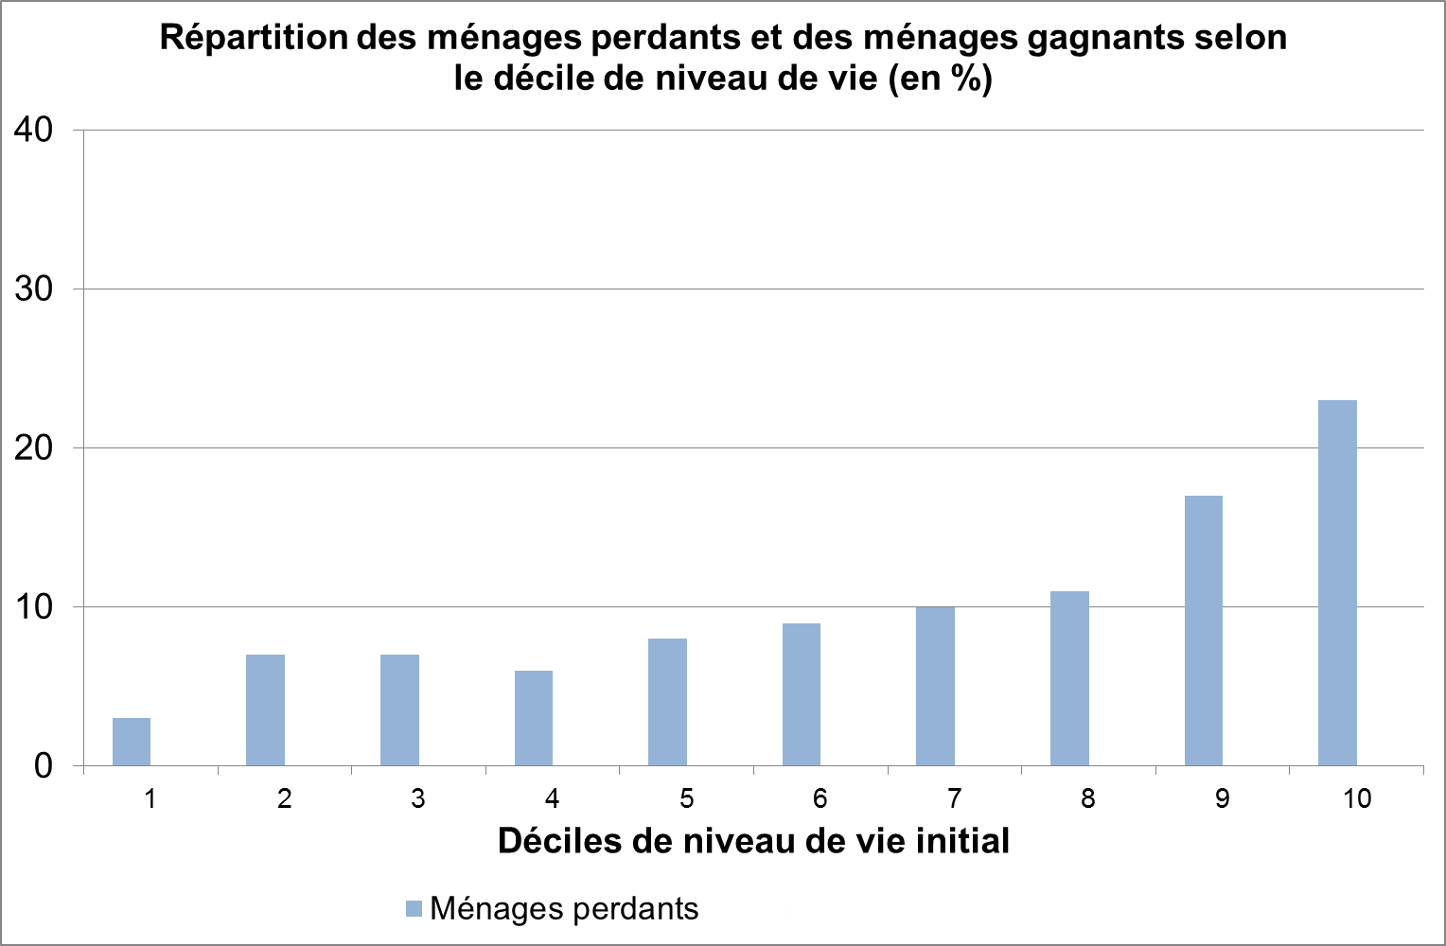
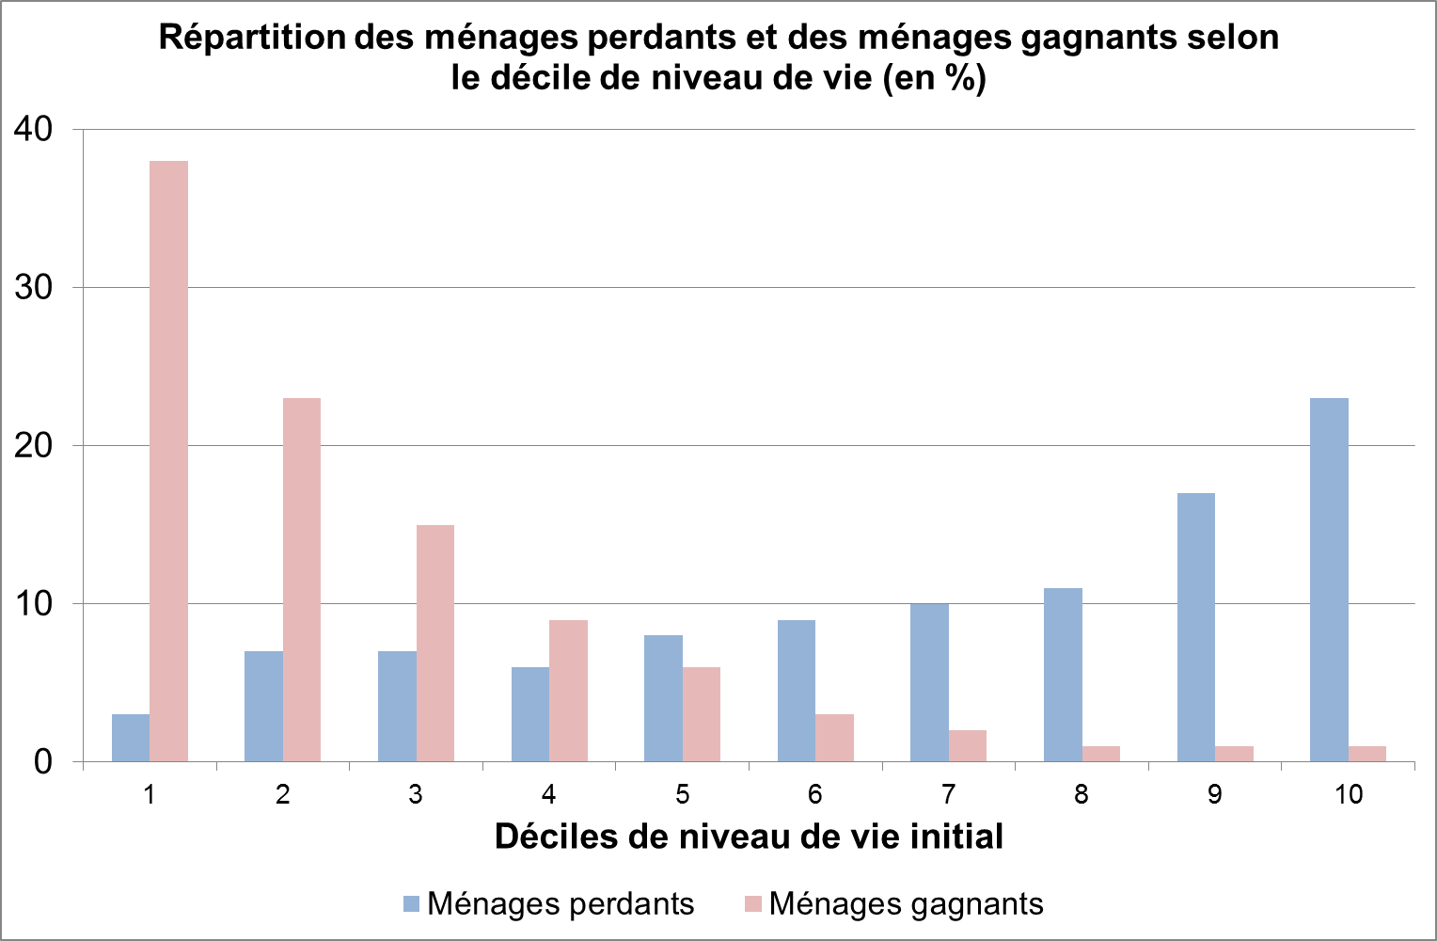
Analyse des effets redistributifs des réformes selon le décile de niveau de vie
Effets redistributifs
Concentration des ménages perdants dans les trois derniers déciles de niveau de vie
78% des ménages gagnants appartiennent aux deux premiers déciles de niveau de vie
Source : Myriade, ERFS11, barèmes rebasés sur 2013, France métropolitaine.
Champ : Ménages ordinaires de France métropolitaine.
Notes:
Les trois plus hauts décile de niveau de vie représentent 47% des ménages perdants et 86% des pertes totales en fin de montée en charge. C’est surtout l’effet de la baisse du QF et suppression majo Clca et réforme Ab et primes
47 % des ménages gagnants sont pauvres
21% des ménages perdants appartiennent aux trois premiers déciles mais pour des pertes de faibles ampleuir: environ 192 euros sur l’année

Slide 9
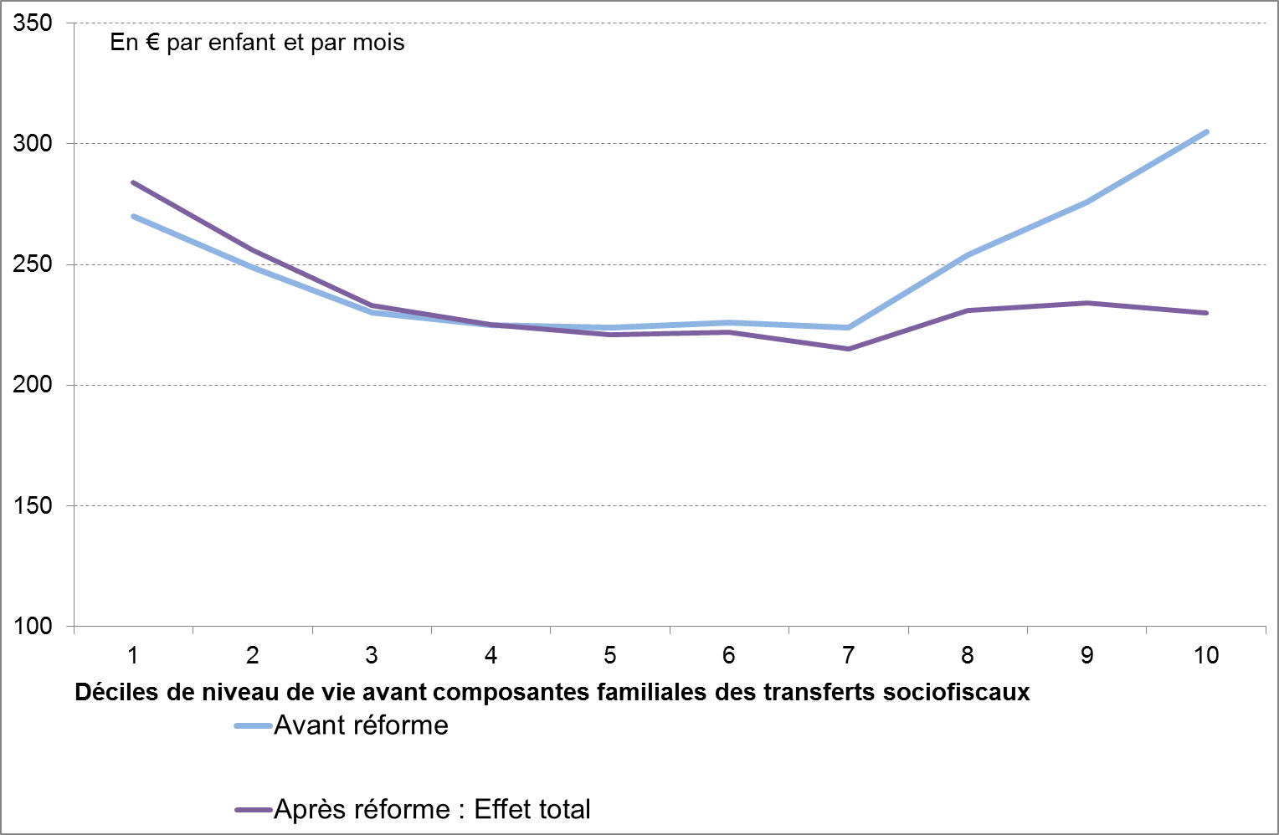
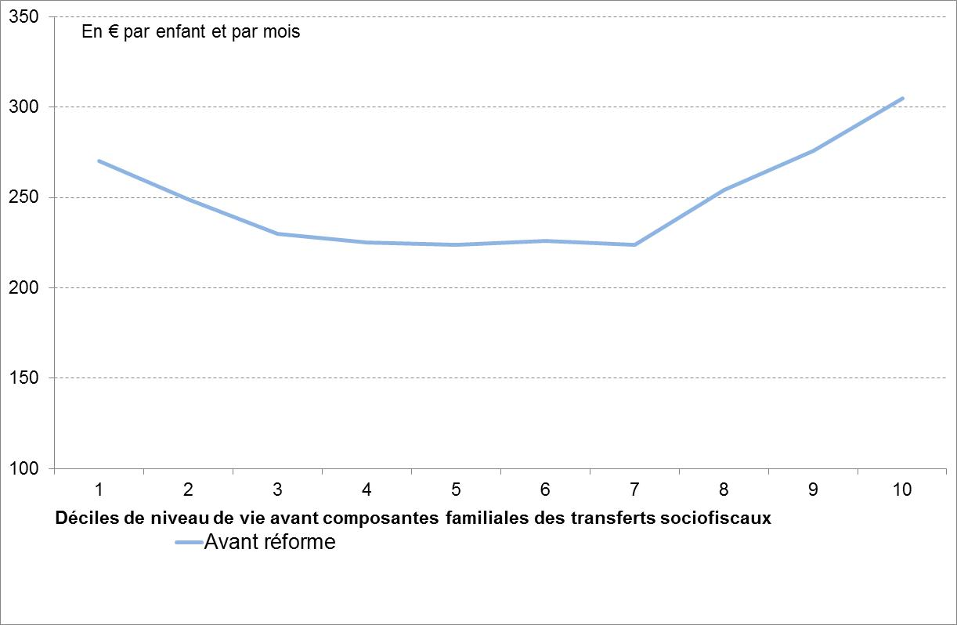
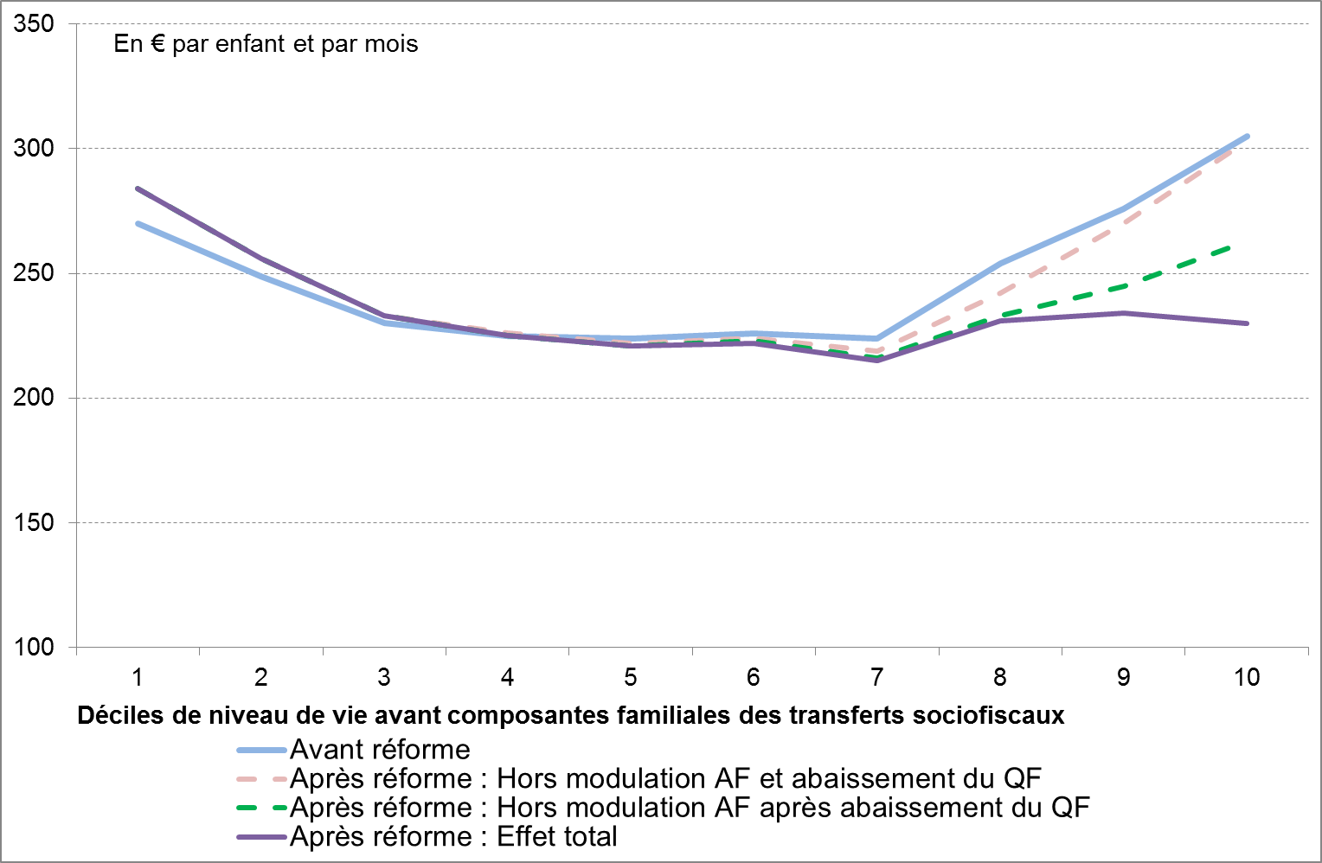
Les réformes modifient le profil redistributif des composantes familiales des transferts sociaux et fiscaux
Montant mensuel moyen par enfant des composantes familiales des transferts par décile de niveau de vie, avant et après réformes (Fin de montée en charge)
Courbe en U?
Notes:
Les déciles sont calculés avant avantage familiaux
Les avantages familiaux après réforme sont évalués en fin de montée en charge.
Cela permet de dresser un bilan du profil des composantes familiales des transferts sociofiscaux.
Les composantes familiales des transferts socio-fiscaux correspondent au surplus de transferts conféré par la présence d’enfants, il comprend donc les prestations familiales et composantes familiales des minima sociaux, des aides au logement et de la fiscalité (impôt sur le revenu en particulier).
Traditionnellement le profil des composantes familiales des transferts sociaux fiscaux décrit un courbe en U reflétant le soutien aux familles modestes et une augmentation des aides reçues pour les ménages des derniers déciles liée au barème de l’impôt sur le revenu et du quotient familial.
Attention à l’échelle, ce
Les réformes ont modifié ce profil, en réduisant les composantes familiales à destination des familles les plus aisées, c’est le passage de la courbe bleu clair à la courbe violette (-75€ pour les familles du dernier décile)
Les courbes roses et vertes soulignent l’importance des réformes des allocations familiales et du quotient familial sur les transferts à destination de ces ménages aisés.
Les réformes feraient augmenter les transferts vers les ménages des trois premiers déciles de niveau de vie.
Ainsi l’avantage moyen versé aux familles du premier décile serait supérieur à celui versé aux familles du dernier décile (+54).

Slide 10
Conclusion
Pour aller plus loin…:
  Suivi de la montée en charge et les résultats dans les fichiers statistiques
  Un démarche à reproduire dans un contexte législatif en mouvement:
    Nouvelles réformes : prime d’activité
Merci de votre attention
Lien vers la publication L’e-ssentiel Cnaf
https://www.caf.fr/sites/default/files/cnaf/essentiel%20-%20Effets%20redistributifs.pdf

Slide 11
Compléments : Les mesures prises en compte
Prestation | Fin de montée en charge
ASF | Revalorisation de 25 % du montant
Complément familial | Revalorisation de 50% du montant pour les ménages aux revenus inférieurs à 50% du plafond actuel
Prime à la naissance | Montant= 5 x Montant Cf (baisse de 9,4%)
Allocation de base | Montant= Montant Cf (baisse de 9,4%)
 | Baisse du montant de 50% de l’allocation pour les 10% des allocataires aux plus hauts revenus Linéarisation du plafond (la part de plafond attribuée au titre des enfants s’élève à 22% du montant attribué au titre du 1er adulte) et baisse de la majoration du plafond pour biactivité ou isolement
Clca | Suppression de la majoration de Clca pour les familles ne percevant pas l’AB
Impôt sur le revenu | Abaissement du plafond du quotient familial

Slide 12
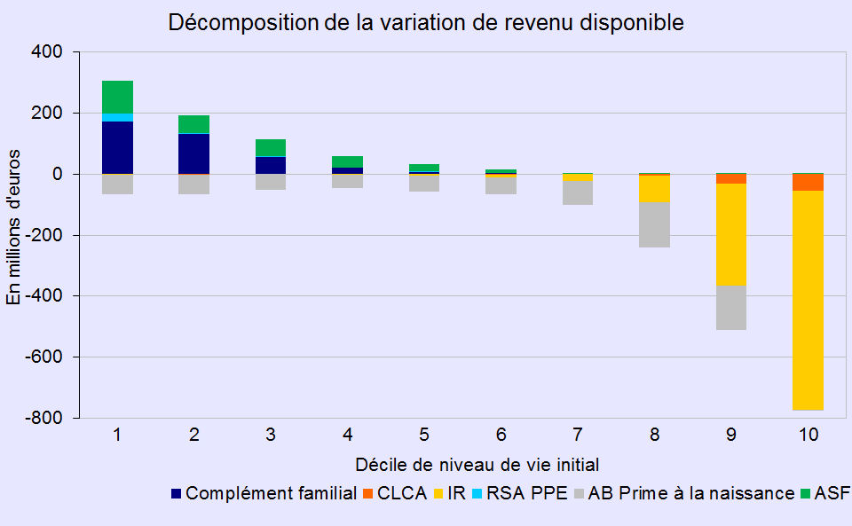
Complément : Décomposition de la variation de revenu disponible en fonction des prestations et impôts
Source : Myriade, ERFS11, barèmes 2013, France métropolitaine
Notes:
Ce graphique permet de voir la variation globale de masse de prestation versée par décile de niveau de vie.
Pour les ménages les plus aisés, c’est essentiellement la baisse du plafond du quotient familial qui joue (plus marginalement le Clca majoré).
La baisse d’AB est répartie plus équitablement sur l’échelle des niveaux de vie.
Pour les gains des premiers déciles, ils sont essentiellement dus au complément familial et à l’asf.
Décomposition de la variation de revenu disponible en fonction des prestations et impôts

